Slide 1
Стратегия повышения финансовой грамотности в Российской Федерации на 2017-2023 годы (утверждена распоряжением Правительства Российской Федерации № 2039-р от 25.09.2017)
Цель Стратегии:
формирование финансово грамотного поведения граждан, повышение уровня их финансовых знаний, обеспечение доступа граждан к достоверной и надёжной информации о финансовых услугах, в том числе для эффективной защиты прав граждан в качестве потребителей финансовых услуг.
Ответственные исполнители Стратегии
Партнеры в реализации Стратегии:

Slide 2
Финансово грамотный гражданин должен как минимум:
1. | планировать свои доходы и расходы;
2. | следить за состоянием личных финансов;
3. | формировать долгосрочные сбережения и финансовую подушку безопасности" для непредвиденных обстоятельств;
4. | иметь представление о том, как искать и использовать необходимую финансовую информацию;
5. | рационально выбирать финансовые услуги
6. | жить по средствам, избегая несоразмерных доходам долгов и неплатежей по ним
7. | знать и уметь отстаивать свои законные права как потребителя финансовых услуг
8. | планировать быть способным распознавать признаки финансового мошенничества;
9. | знать о рисках на рынке финансовых услуг;
10. | знать и выполнять свои обязанности налогоплательщика;
11. | вести финансовую подготовку к жизни на пенсии.

Slide 3
МЕТОДИЧЕСКИЕ РЕКОМЕНДАЦИИ (БАНК РОССИИ)

Slide 4
Организация работы по повышению финансовой грамотности детей в образовательной организации
Финансовое просвещение родителей в 2 направлениях:
1.Повышение их собственных знаний
2. Обучение основам финансового воспитания
Финансовое обучение и воспитание в рамках образовательного процесса:
На уроке;
2. Во внеурочной
деятельности

Slide 5
Финансовое воспитание
5-6 лет Разбираемся с отношением к деньгам, закладываем основу (значение денег, номинал денег, простой счет, суть накопления)
7-10 лет Учимся управлять собственным бюджетом и делать накопление ( карманные деньги, сравнение цен, рекламные манипуляции, финансовая безопасность, накопление от1 до 3 месяцев, благотворительность)
10-12 лет Повышаем эффективность накоплений и пробуем ответственное кредитование ( расширение зоны ответственности, ситуация в семье, инфляция, использование банковской карты, банковские накопления совместно с родителями, суть кредита)
13-15 лет Учимся зарабатывать деньги, развиваем дух предпринимательства, использование финансовых инструментов для накопления (налогообложение, планирование от 6 до 1,5 лет, инвестиции в себя)
16-18 лет репетируем взрослую жизнь (личный бюджет, права и обязанности потребителя финансовой услуги, трудовая занятость)

Slide 6
Интернет-ресурсы в помощь учителю и школьнику по изучению финансовой грамотности
Интернет -ресурс | Сайт и ссылка
Национальная образовательная программа «Дружи с финансами» (раздел «Карта портала») | вашифинансы.рф /about/sitemap/
Всероссийская программа «Дни финансовой грамотности в учебных заведениях» | http://dnifg.ru/
Сайт Центрального банка России | http://fincult.info/
Сайт Финансовая грамотность населения (раздел- Статьи - Материалы для детей) | https://www.fingram39.ru/publications/materialy-dlya-detey/
Сайт «Хочу.Могу.Знаю», разработанный при поддержке Роспотребнадзора РФ, где размещены ответы на самые часто задаваемые вопросы граждан по финансовым услугам | http://хочумогузнаю.рф/
Сайт «Финаграм» рубрика «Уголок финансовой грамотности» | //finagram.com/fingram/edu/.

Slide 7
Национальная образовательная программа «Дружи с финансами» (раздел «Карта портала»)
Вопрос №1. НАШИ ЖЕЛАНИЯ ЧАСТО ПРЕВОСХОДЯТ ВОЗМОЖНОСТИ НАШЕГО БЮДЖЕТА, ПОЭТОМУ ВАЖНО НАУЧИТЬ БЮДЖЕТ СЛУШАТЬСЯ.
Посчитай, какую сумму могла бы сберечь семья в месяц, если бы она могла сэкономить 5% от суммы текущих расходов? Представьте, что расходы в семье состоят из следующих статей: 5000 руб. - коммунальные платежи 10000 руб. - продукты питания 3000 руб. - бытовая химия и предметы личной гигиены 15000 руб. - одежда и обувь 10000 руб. - оплата кредита на покупку машины 5000 руб. - образование (дополнительные занятия) 2000 руб. - проезд 5000 руб. - откладывание на летний отдых семьи 1500 руб. - лекарства 2000 руб. - оплата телефона и Интернета 2000 руб. - прочие платежи
Правильный ответ: 3025 руб.

Slide 8
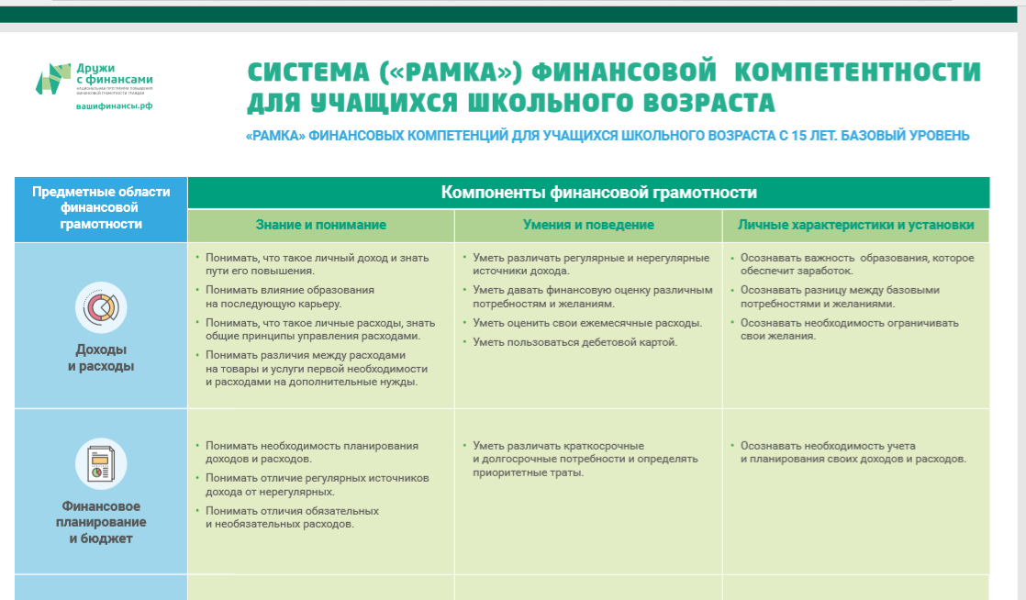
Национальная образовательная программа «Дружи с финансами» (раздел «Карта портала»- БИБЛИОТЕКА -ПЕДАГОГАМ)

Slide 9
Всероссийская программа «Дни финансовой грамотности в учебных заведениях»

Slide 10
Сайт Центрального банка России

Slide 11
Всероссийский конкурс лучших методических разработок, направленных на повышение финансовой грамотности учащихся образовательных организаций
При поддержке Банка России и Академии повышения квалификации и профессиональной переподготовки работников образования при Министерстве образования и науки Российской Федерации.
Номинация «Лучшая рабочая программа учебного курса по финансовой грамотности основного общего образования (5-9 класс) – обязательный предмет «Обществознание» или «Экономика»
Название работы: «Дела семейные»
Автор: Билль И.А.(МБОУ Гимназия №2 , г. Сургут, ХМАО)
Номинация «Лучшая рабочая программа учебного курса по финансовой грамотности основного общего образования (5-9 класс) – дополнительный или элективный предмет»
Название работы: «Деньги: сущность и функции»
Автор: Петакова Н.А. (МБОУ «Средняя школа № 20», г. Волжский, Волгоградская область)
Номинация «Лучшая рабочая программа учебного курса по финансовой грамотности среднего общего образования (10-11 класс)»
Название работы: «Финансовая грамотность: от А до Я»
Автор: Лехтина Л.Г. (МБОУ «СОШ № 30 имени Н.Н. Колокольцова», г. Калтан, Кемеровская область)
Номинация «Лучшие методические материалы по финансовой грамотности» в форме презентации»
Название работы: «Микрофинансовые организации. Микрозаймы и банковские кредиты»
Автор: Кололеева Е.В. (МБОУ СОШ № 6 имени И.Т. Сидоренко, г. Усть-Лабинск, Краснодарский край)

Slide 12
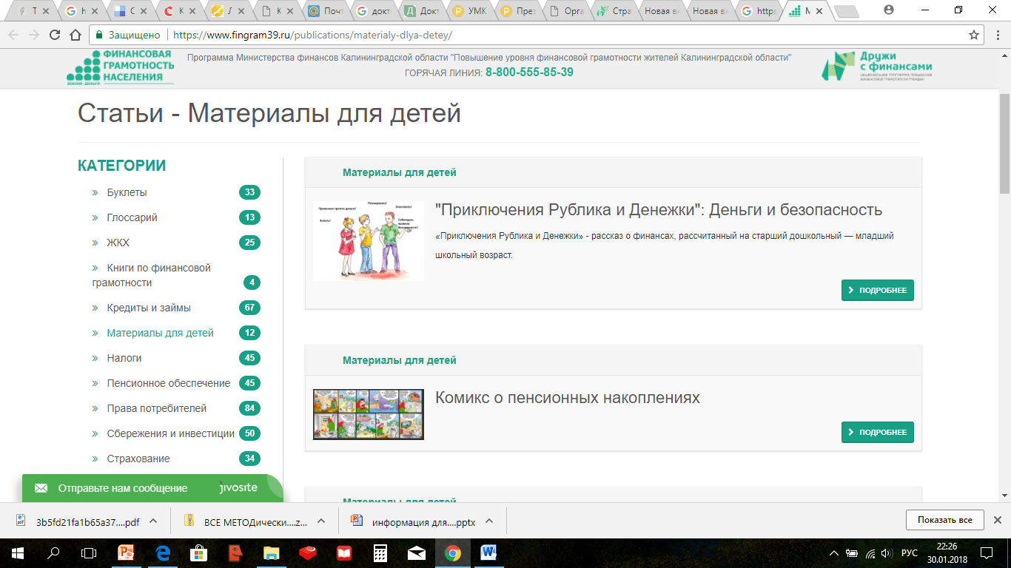
Сайт Финансовая грамотность населения (раздел- Статьи - Материалы для детей
Сайт Финансовая грамотность населения (раздел- Статьи - Материалы для детей)

Slide 13
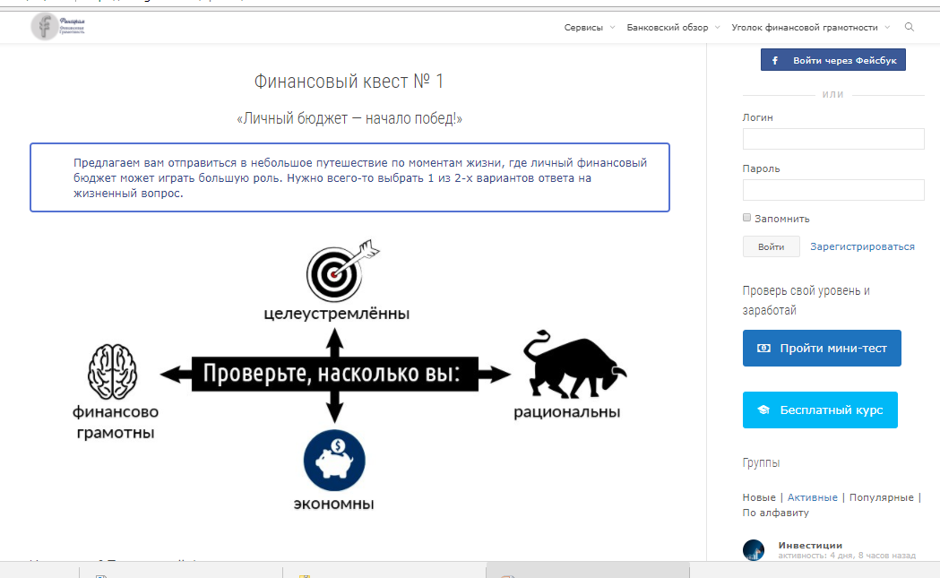
Сайт «Хочу.Могу.Знаю», разработанный при поддержке Роспотребнадзора РФ
Сайт «Финаграм» рубрика «Уголок финансовой грамотности»

Slide 14
Главные образовательные события в школах, направленные на повышение финансовой грамотности детей
Событие | Сроки
Уроки финансовой грамотности | В течение учебного года
Всероссийская неделя сбережений | Октябрь
Всероссийская неделя финансовой грамотности | Апрель
Месячник налоговой помощи и финансовой грамотности на территории отдельных муниципальных образований | Согласно плану месячников, утвержденных Правительством Ульяновской области
Интересные мероприятия:
Игры для детей (настольные и интернет-игры); викторины, конкурсы , решение олимпиадных заданий

Slide 15
Интернет - олимпиады для школьников
Всероссийская онлайн-олимпиада по финансовой грамотности для учащихся 5-11-х классов
https://www.fingram39.ru Олимпиады по финансовой грамотности, финансовому рынку и защите прав потребителей финансовых услуг
http://www.fin-olimp.ru/ Московская олимпиада школьников по финансовой грамотности 5-11 класс http://fingram.olimpiada.ru/
Примеры олимпиадный заданий для 5 -7 классов:
1. В магазине канцтоваров проходит акция: на каждой тетрадке есть наклейка, а за каждые 5 наклеек покупатель может получить такую же тетрадку (тоже с наклейкой). Пятиклассница Катя считает, что перед новым полугодием ей нужно купить как можно больше тетрадок. Одна тетрадка стоит 4 руб, у Кати есть 150 руб. Сколько тетрадок получит Катя?
Примеры олимпиадный заданий для 8-9 классов:
Бабушка Васи любит собирать ягоды в лесу и потом делать из них варенье. Каждые выходные она ездит на электричке, тратит на билеты 200 рублей и собирает по 5 килограмм ягод. На рынке можно купить килограмм ягод за 150 рублей, а сахар по 54 рубля за килограмм. Из одного килограмма ягод и 1 килограмма сахара получается 1,5 килограмма варенья. Готовое варенье можно купить по 220 рублей за килограмм. Что дешевле для бабушки Васи: 1) Собирать ягоды, покупать сахар и варить варенье; 2) Покупать ягоды и сахар, варить варенье; 3) Покупать готовое варенье; 4) Все вышеперечисленные варианты равнозначны по стоимости

